Slide 1
Муниципальное бюджетное дошкольное образовательное учреждение «Детский сад № 96»
Дополнительная общеобразовательная программа
«Школа Азбуки»
Отчёт за сентябрь 2023 года
Педагог дополнительного образования:
Ольга Юрьевна Иванова
Каменск – Уральский городской округ,
2023

Slide 2
Обучение детей грамоте детей 5 – 6 лет (группы № 4, 5, 9,11)
Темы сентября:
№ п/п | Тема занятия
1. | Звуки вокруг нас. Веселый язычок. Неречевые и речевые звуки.
2. | Понятие «текст», «предложение», понятие «слово».
3. | Слова, называющие предмет.
4. | Слова, называющие действие.
5. | Слова, называющие признак предмета.
6. | Понятие о звуке.
7. | Звук [У]. Буквы «У, у». Понятие о строке.
8. | Звук [А]. Буквы «А, а».

Slide 3
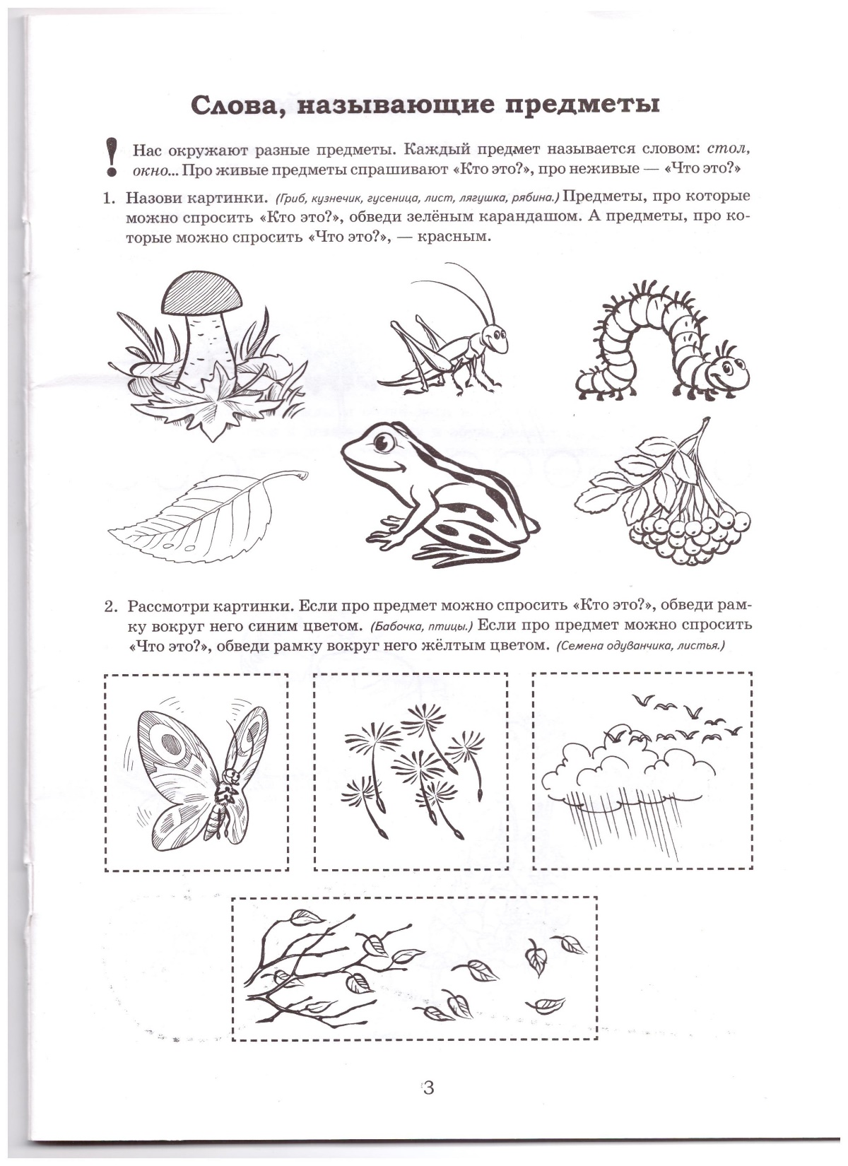
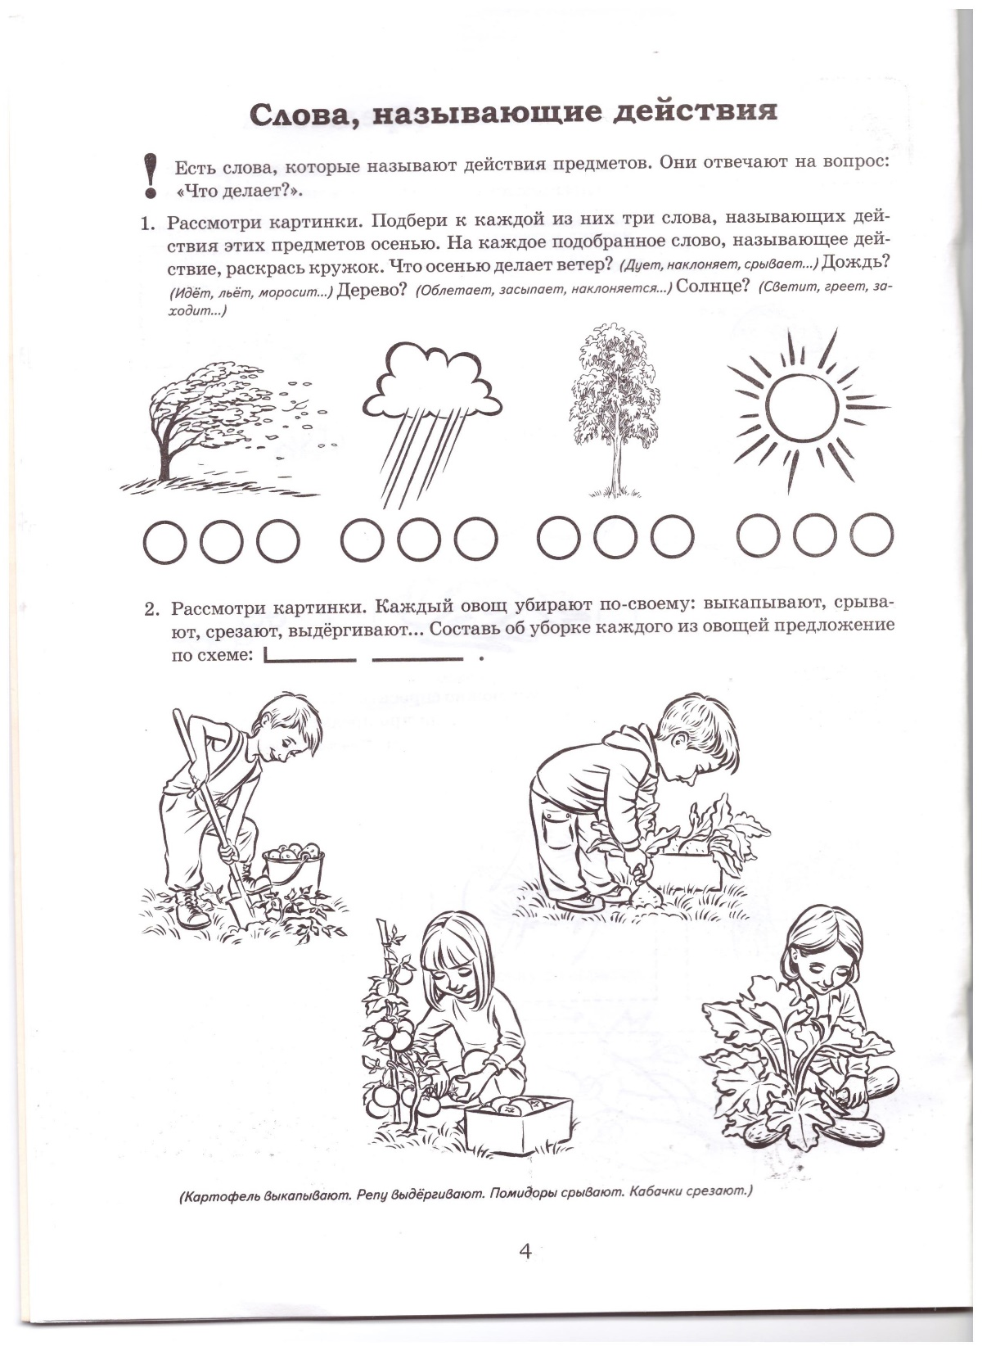
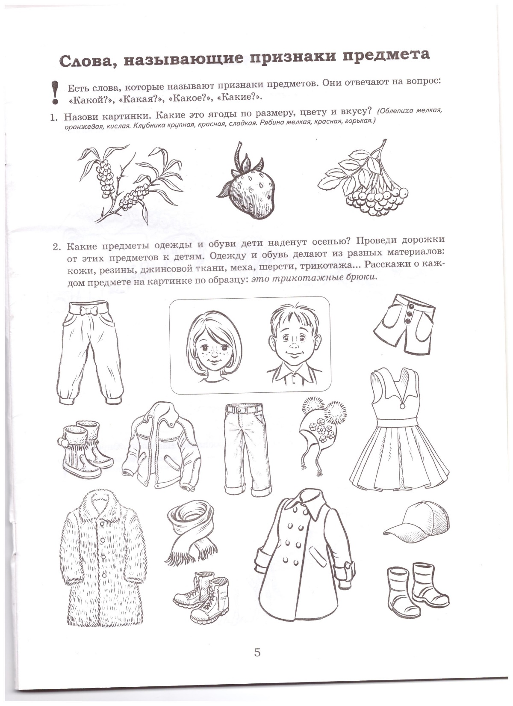
Образцы заданий для детей 5 – 6 лет
Упражнения по грамматическим темам. Задания предусматривают понимание и называние слов, обозначающих предметы, действия и признаки.

Slide 4
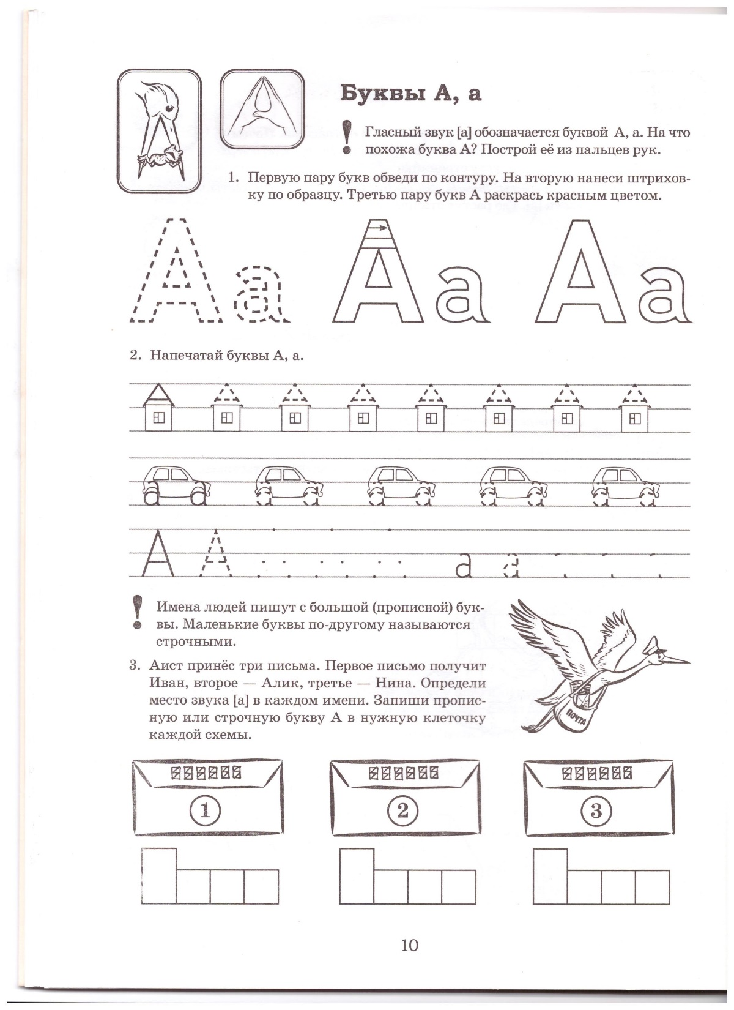
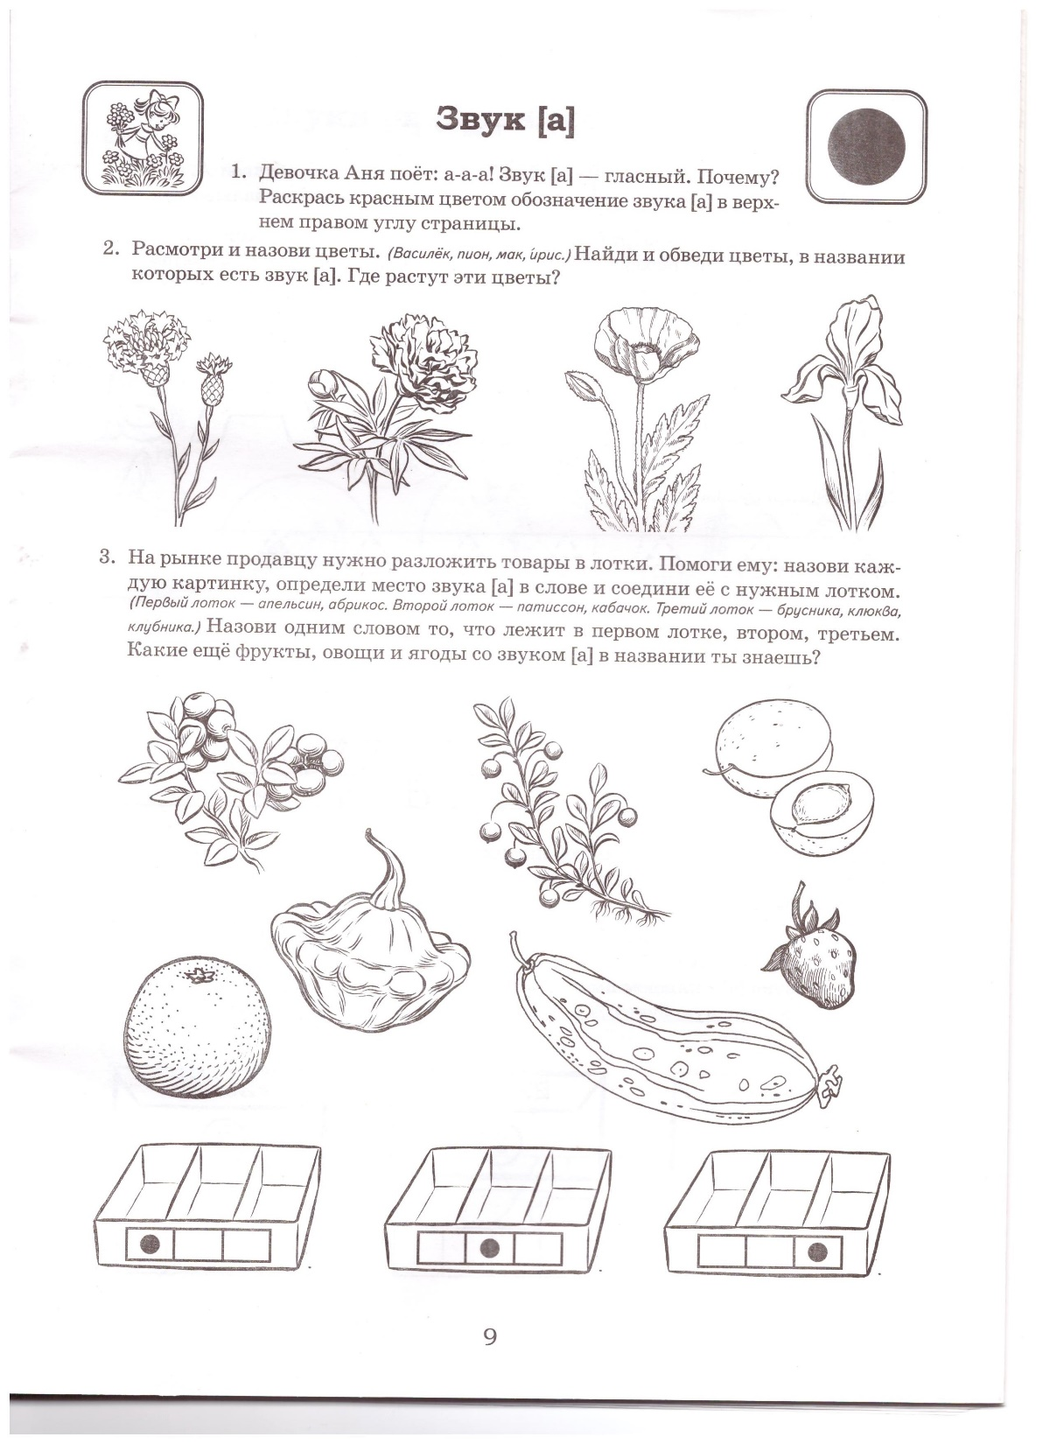
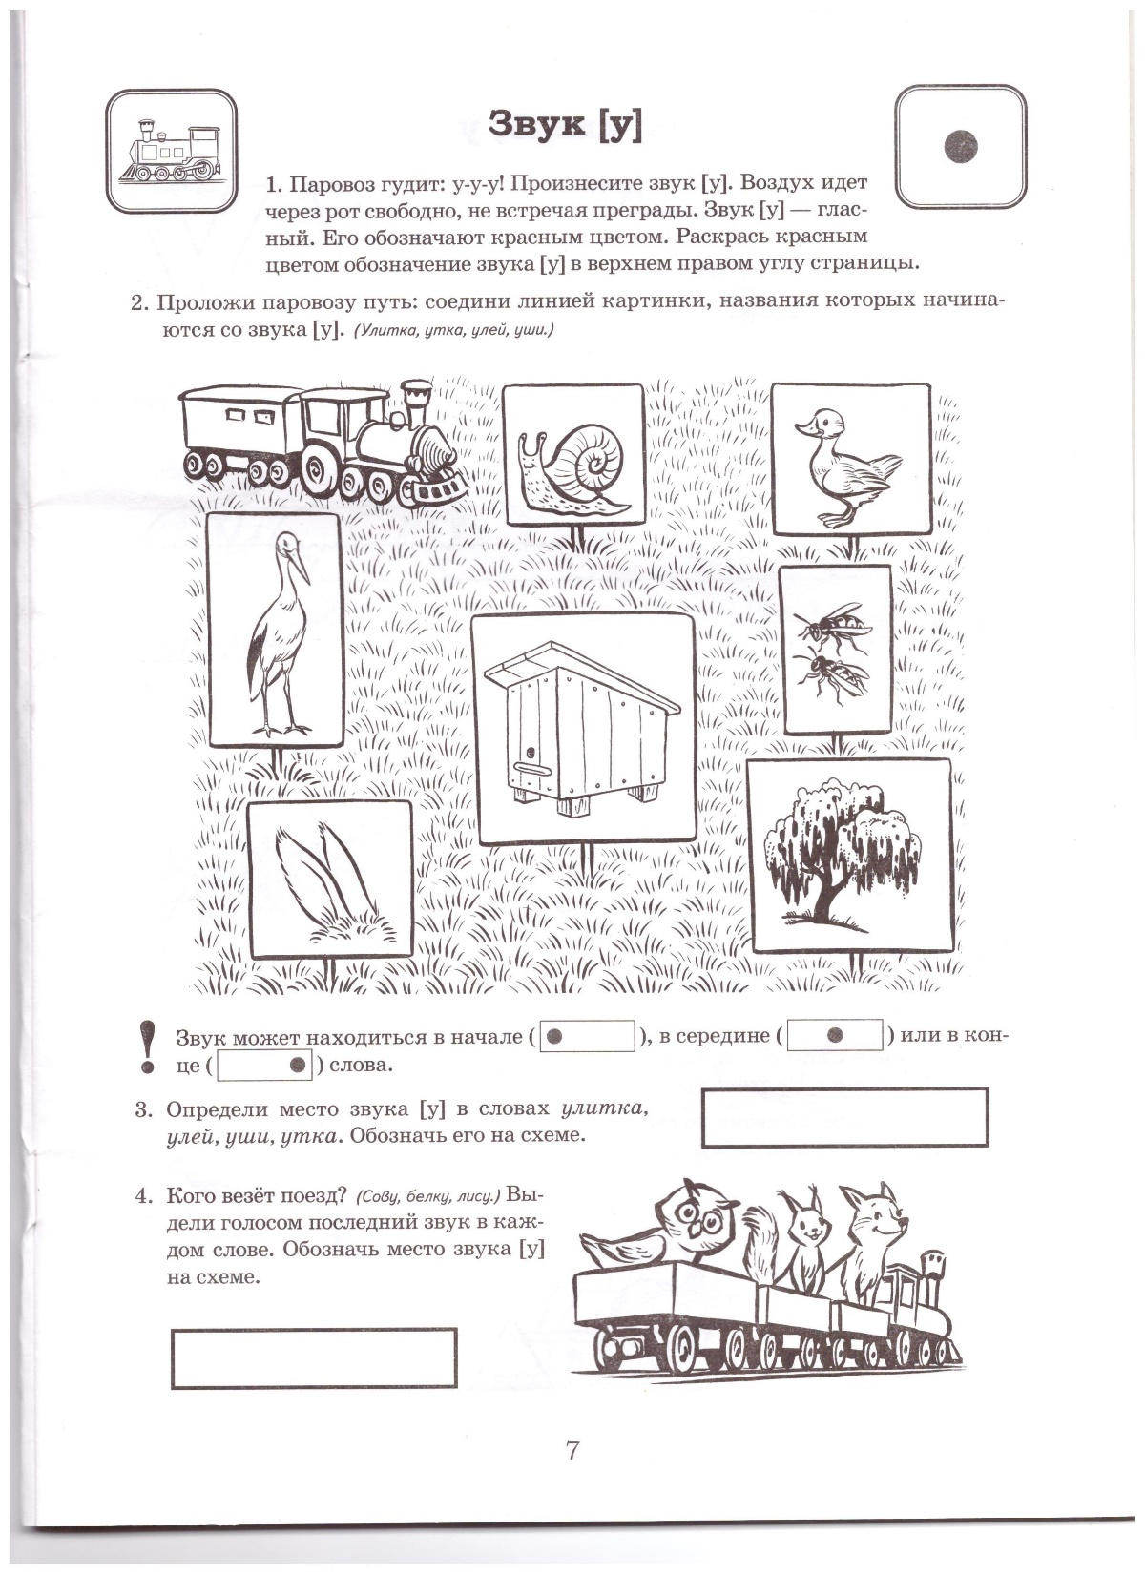
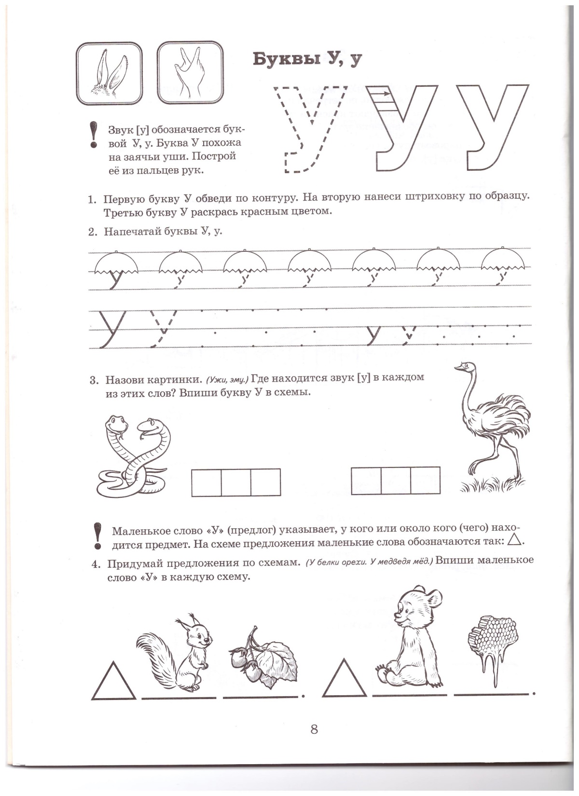
Образцы заданий для детей 5 – 6 лет
Упражнения по теме «Звук и буква А»
Упражнения по теме «Звук и буква У»

Slide 5
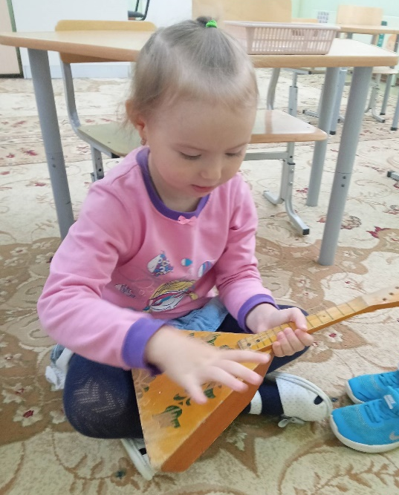
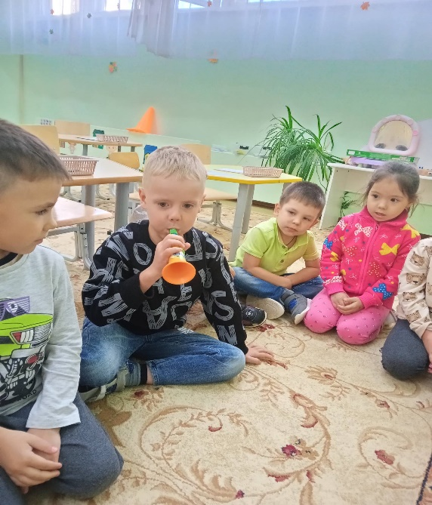
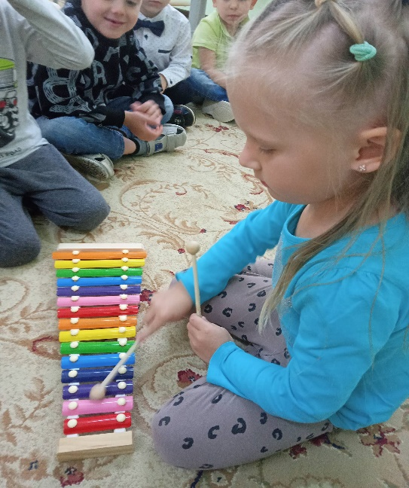
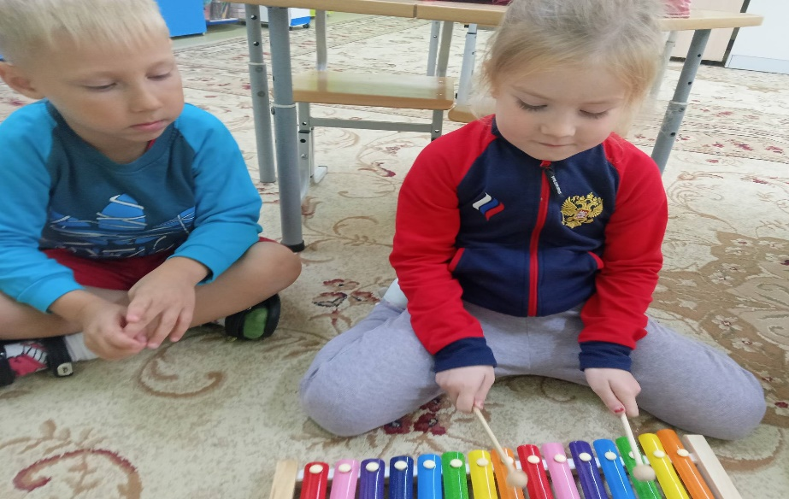
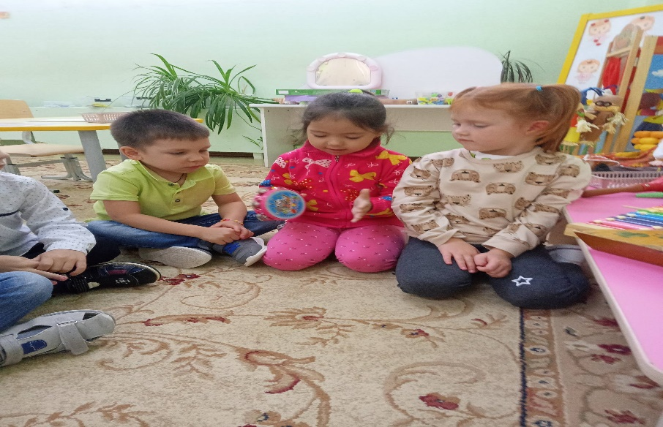
Как проходили занятия
Занятие по теме «Речевые и неречевые звуки». Извлекаем неречевые звуки из музыкальных инструментов.

Slide 6
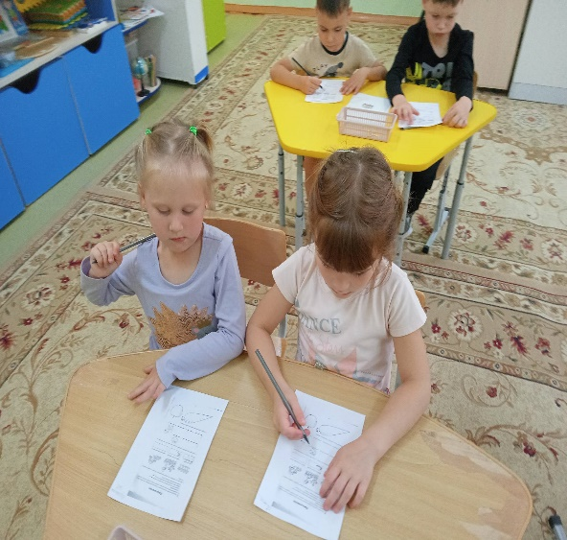
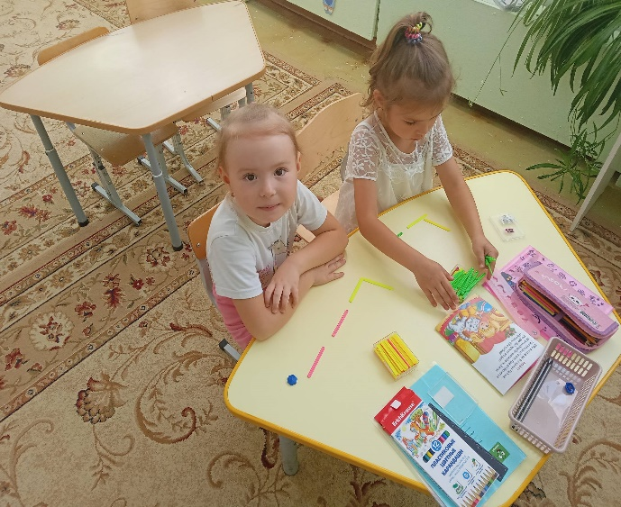
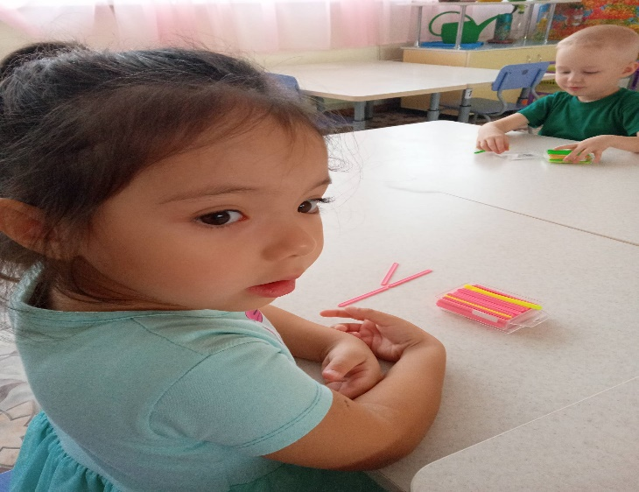
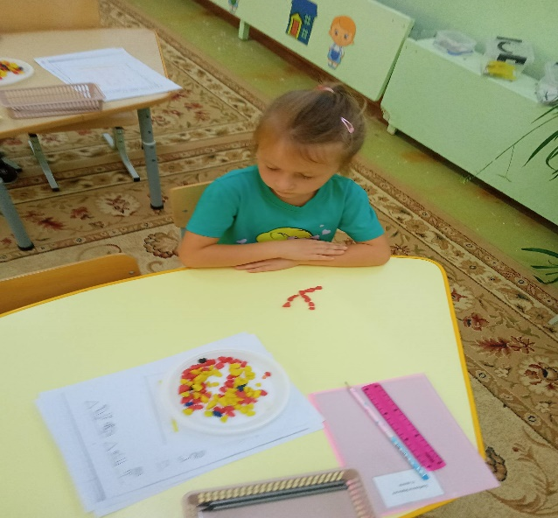
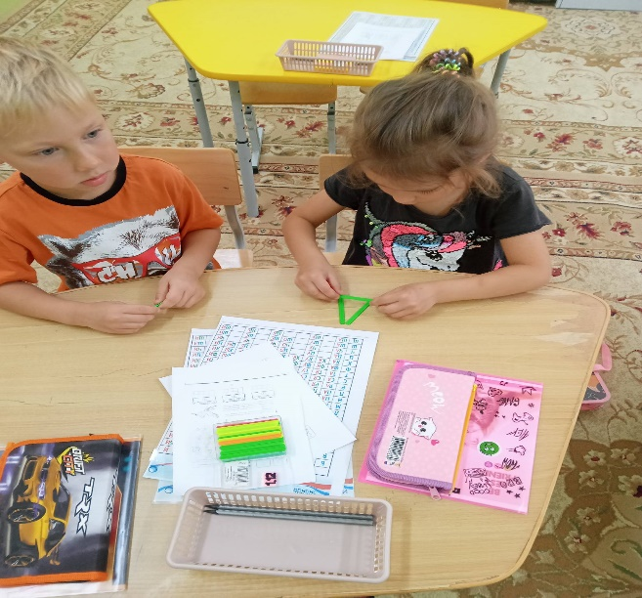
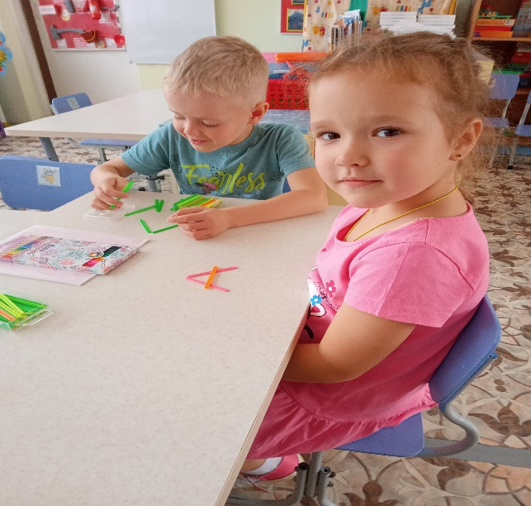
Упражнения на выполнения горизонтальной штриховки. Выкладывание букв из счётных палочек. Составление схемы предложения из 3 – х слов: «Мальчик собирает морковь» и выкладывание из счётных палочек.

Slide 7
Обучение грамоте детей 6 – 7 лет (группы № 6,12) Темы сентября
1. | Славянские братья (русский, белорусский украинский языки). Русские былины и сказки. Звуки речи. Разграничение понятий «звук - буква». Гласные и согласные звуки. Слогообразующая роль гласных звуков. Деление слова на слоги.
2. | Звуки [а] [у] [о] [ы] [и] [э] и буквы «А» «У» «Ы» «И» «О» «Э» Чтение текстов.
3. | «Согласные звуки и буквы» (закрепление). Игровое упражнение «Прочитай и допиши правильно». Игры «Буквы рассыпались», «Буквы потерялись», «Буквы поменялись местами». Диагностика.
4. | Деление слова на слоги (слова из 4 – 5 слогов). Ударение. Ударный слог. Повторение. Чтение текстов из простых предложений.
5. | Йотированные гласные. Чтение текстов со словами с йотированными звуками.
6. | «Слова и слоги» (закрепление). Чтение пословиц. Игровое упражнение «Соедини правильно». Игровое упражнение «Кто в каком домике живет».
7. | Всегда твёрдые звуки. Чтение коротких текстов из простых предложений.
8. | Всегда мягкие звуки. Чтение коротких текстов из простых предложений.

Slide 8
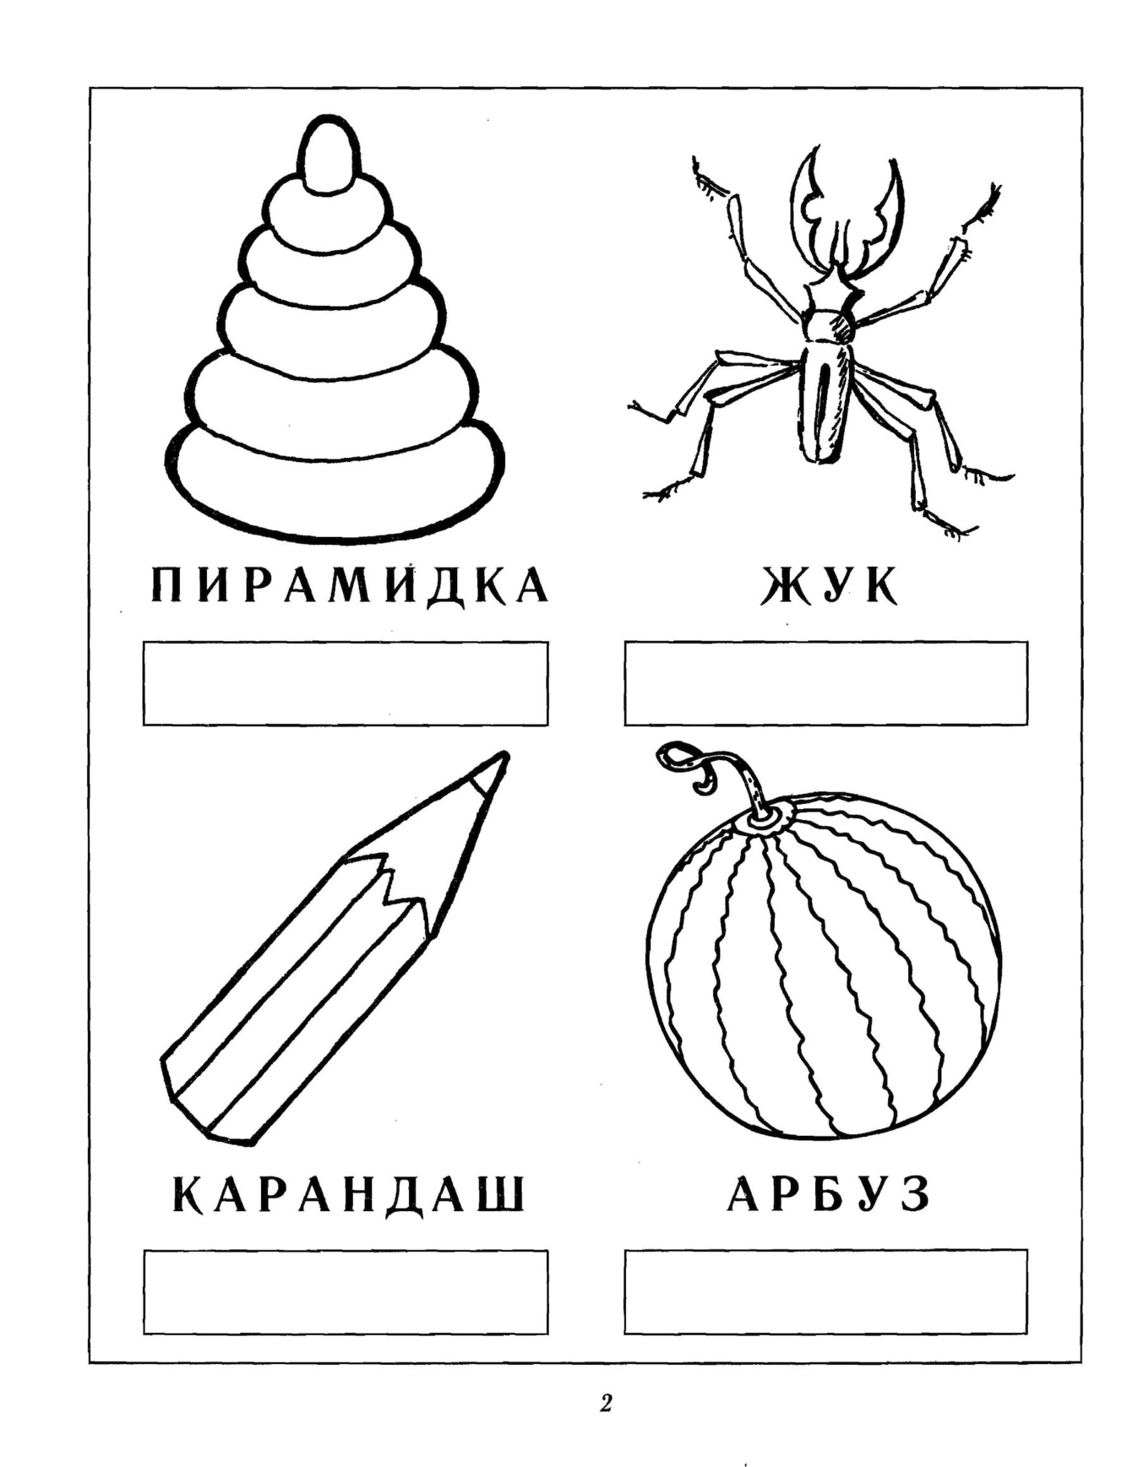
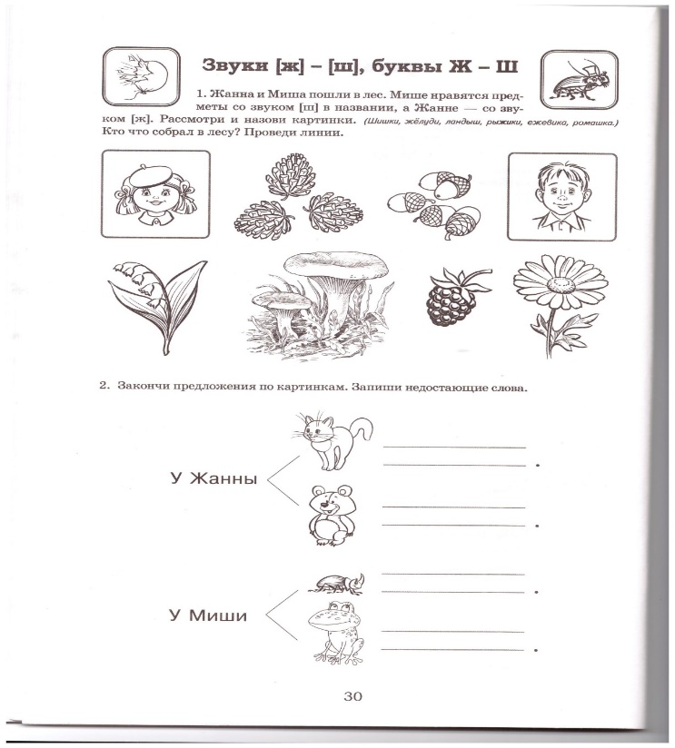
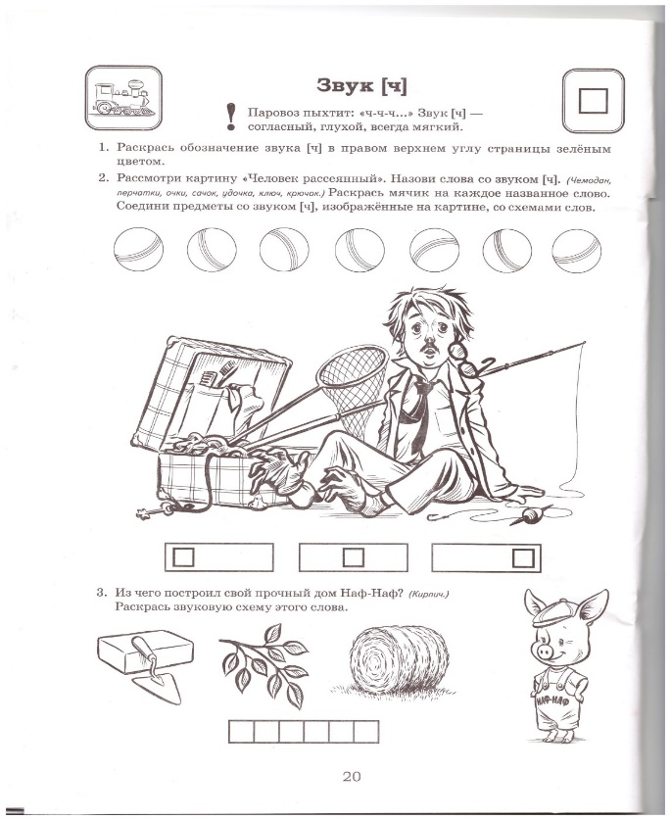
Образцы заданий для детей 6 - 7 лет
1.Прочитай слова, подчеркни буквы твёрдых согласных звуков синим карандашом.
стул, балет, спектакль, полька, банька
Упражнения на закрепление тем: фонетический разбор слов, деление слов на слоги, ударный и безударный слог; всегда твёрдые и мягкие согласные звуки.

Slide 9
Тексты для чтения детьми 6 – 7 лет
ДРУ-ЗЬЯ
Ни-ки-та и Лё-ша – друзь-я. О-ни вмес-те хо-дят в дет-ский сад. У Лё-ши есть са-мо-кат. А у Ни-ки-ты – ружь-е. Не на-сто-я-
ще-е, а иг-ру-шеч-но-е. Э-ти маль-чи-ки – мо-лод-цы. О-ни всег-да де-лят-ся и-груш-ка-ми. И ни-ко-гда не ссо-рят-ся. Вдво-ём иг-ра-ют и сме-ют-ся. Хо-ро-шо дру-жи-ть!
В ЛЕ-СУ
Ле-том в ле-су хо-ро-шо. Све-тит солн-це, по-ют птич-ки, ра-ду-ют-ся все зве-ри. Вот ры-жа-я бел-ка.О-на гры-зет о-реш-ки. Вот о-лень, он щип-лет трав-ку и пьет во-ду из ручь-я. А э-то - за-й-ка. Он пря-чет-ся под кус-том. Фи-лин спит, а ли-си-ца близ-ко. Где же миш-ка ко-со-ла-пы-й? Он объ-ел-ся мё-ду и от-ды-ха-ет.
Чтение коротких текстов по слогам

Slide 10
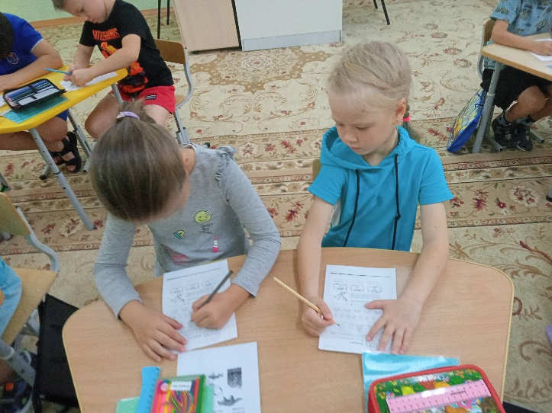
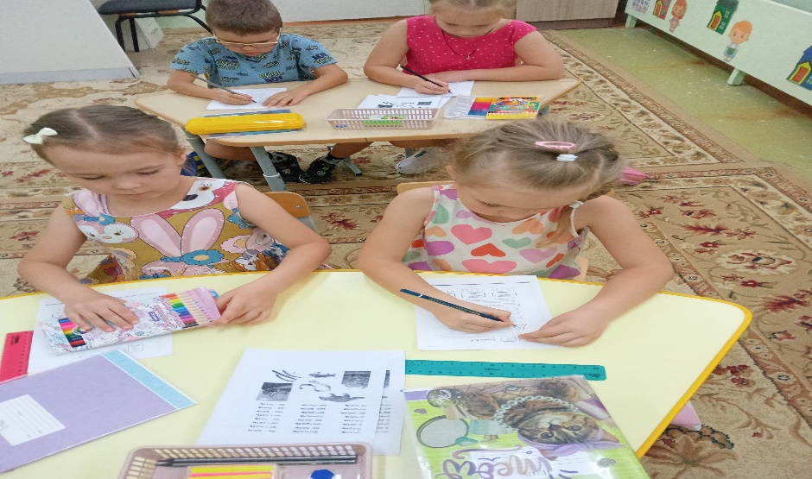
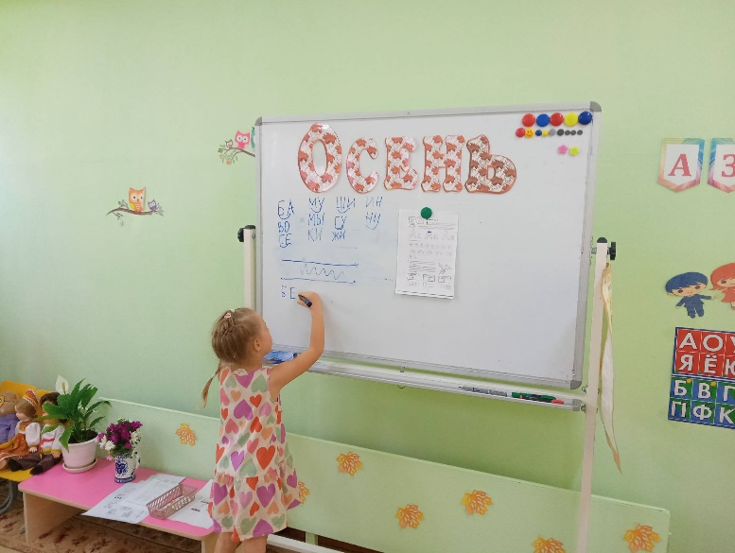
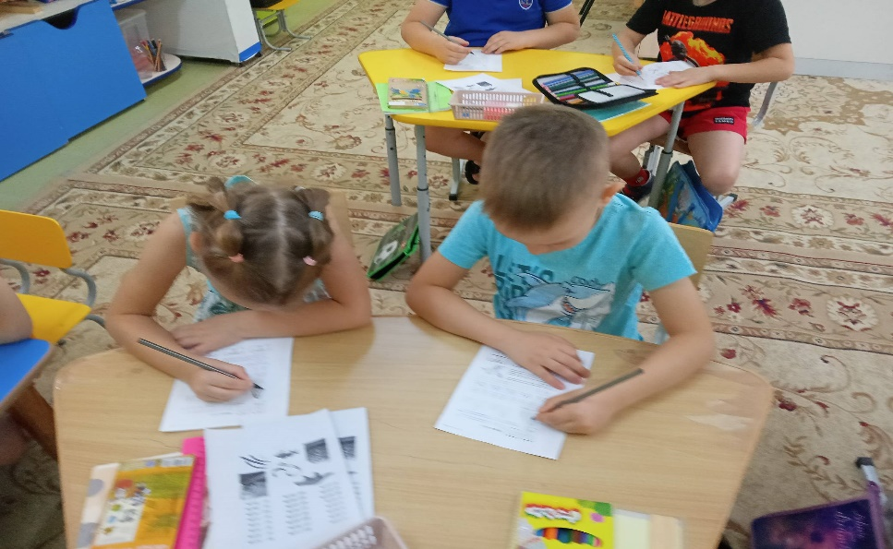
Как проходили занятия
Упражнения на развитие графомоторных навыков.
Запись в тетрадях и на доске букв, слогов и простых слов (из 3 – 4 букв).

Slide 11
Муниципальное бюджетное дошкольное образовательное учреждение «Детский сад № 96»
Дополнительная общеобразовательная программа
«Школа Азбуки»
Фотоотчёт за сентябрь 2023 года
Педагог дополнительного образования:
Ольга Юрьевна Иванова
Каменск – Уральский городской округ,
2023

